Slide 1

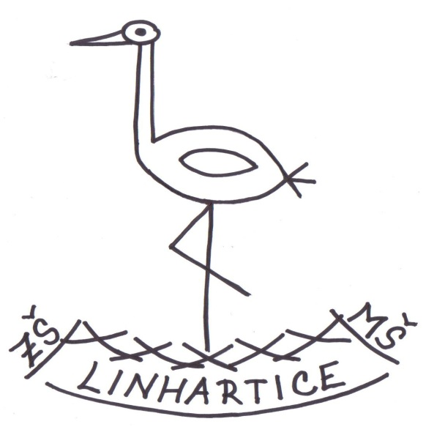
 | EU peníze školám
 | Reg. číslo projektu: CZ.1.07/1.4.00/21.1440
 | Autor | Ing. Dana Sobotková
 | Ročník | 5.
 | Datum | 12.10.2012
 | Šablona | V/2
 | Č. materiálu | VY_52_INOVACE_47
Vzdělávací oblast | Člověk a jeho svět
Předmět | Přírodověda
Způsob využití | TRÁVICÍ SOUSTAVA Prezentace žáky seznamuje s trávicí soustavou člověka, běžnými nemocemi a správným životním stylem. Může sloužit i k samostatnému zápisu učiva.
Druh materiálu | Prezentace – výklad učiva

Slide 2
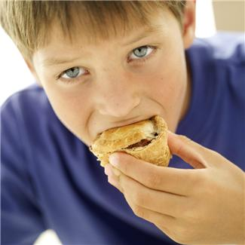
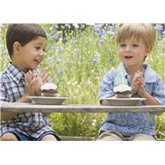
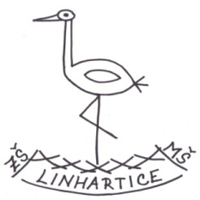
Trávicí soustava
příjem potravy
zpracování potravy
odstranění nestrávených zbytků

Slide 3
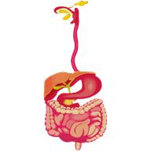
Trávicí soustava
Trávicí soustavu tvoří:
dutina ústní
hltan
jícen
žaludek
tenké střevo
tlusté střevo
konečník

Slide 4
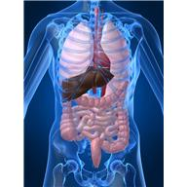
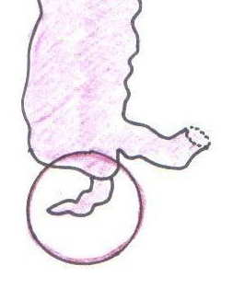
Trávicí soustava
Další důležité orgány:
játra
žlučník
slinivka břišní
Na počátku tlustého střeva se nachází malý červovitý výběžek – slepé střevo
Obr.1

Slide 5
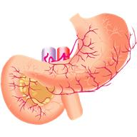
Trávicí soustava
v ústní dutině potravu rozkoušeme a smísíme se slinami
hltanem a jícnem prochází do žaludku
v žaludku se promísí s žaludeční kyselinou a hněte
v tenkém střevě se vstřebávají živiny
v tlustém střevě se zbavuje vody
konečníkem odchází jako stolice

Slide 6
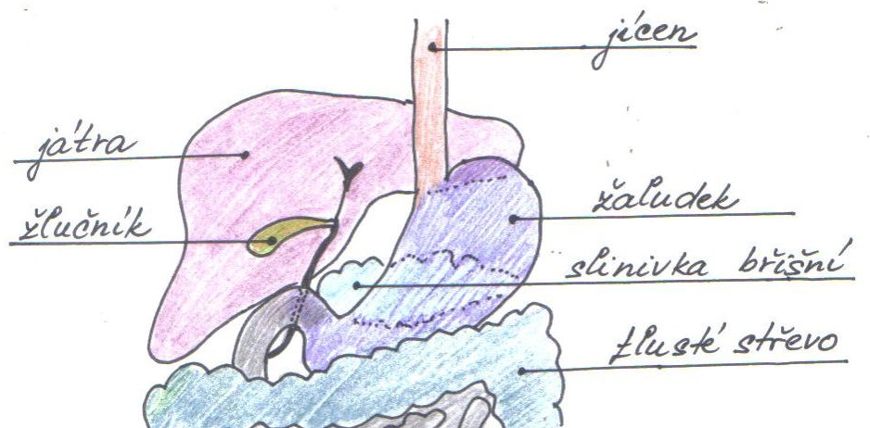
Trávicí soustava
JÁTRA
odbourávají v těle jedy, alkohol
jsou „chemickou továrnou těla“ – skladují i tvoří důležité živiny, vitamíny
tvoří žluč, kterou odvádí do střeva
žluč je žlutozelená tekutina velice hořké chuti, štěpí v potravě tuky
zásobní žluč je ukládána do žlučníku
Obr.:2

Slide 7

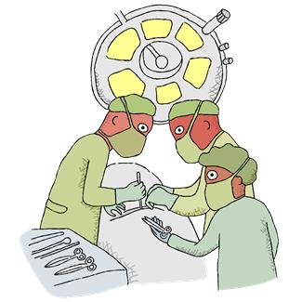
Trávicí soustava
Nejčastější nemoci:
průjem
zácpa
zánět slepého střeva
žaludeční vředy
žlučníkové kameny
rakovina tlustého střeva

Slide 8
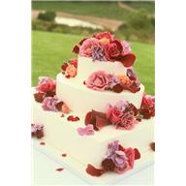
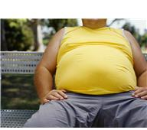
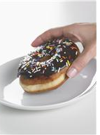
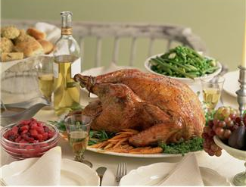
Trávicí soustava
Trávicí soustavě škodí:
přejídání
hladovění
nezdravá strava s množstvím tuků a cukrů
málo pohybu
pití množství alkoholu

Slide 9
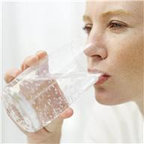



Trávicí soustava
Trávicí soustavě prospívá:
pravidelná strava (jíst často a méně, 5xdenně)
strava bohatá na vitamíny, minerály a vlákninu(ovoce, zelenina, celozrnné pečivo)
dostatek tekutin
dostatek pohybu

Slide 10
Použité zdroje informací:
Učivo vychází z učebnice J. Matyášek, V. Štiková, J. Trna, PŘÍRODOVĚDA 5,učebnice pro 5.ročník, ČLOVĚK A JEHO SVĚT, nakladatelství Nová škola 2004, ISBN 80-7289-063-8, str. 58-60
Obrázky: Microsoft Office Klipart /office.microsoft.com/
Obr.1, 2: kresby autora

